Slide 1

Home-Office

Slide 2
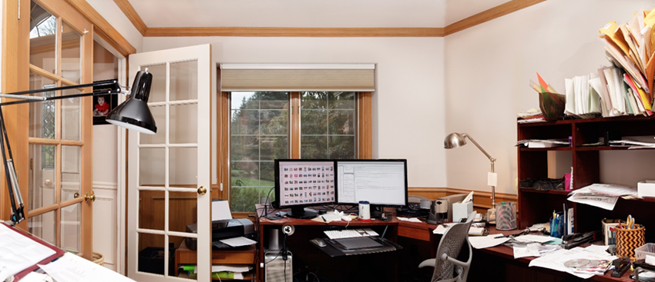




Definition von „Home-Office“
Bei Tätigkeiten im Home-Office handelt es sich um eine Arbeit von zuhause aus. In Deutschland findet u. a. auch der Begriff „Telearbeit“ oder „Heimarbeit“ Anwendung. Der Arbeitnehmer kommuniziert sowohl mit seinem Unternehmen als auch mit Kunden des Unternehmens via E-Mail, Kurznachrichtendienst oder Telefon. Das Home-Office kann sowohl von Angestellten als auch von Selbstständigen genutzt werden.
© Fotolia - 133603145

Slide 3
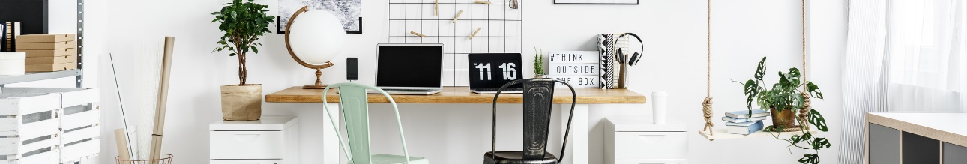
Arten von Home-Office-Modellen
Teleheimarbeit wird zu 100 % von zu Hause ausgeführt.
Bei der wechselnden Telearbeit, der gängigsten Form der Telearbeit, steht dem Mitarbeiter sowohl ein Arbeitsplatz in seiner Arbeitsstätte als auch ein Home-Office zur Verfügung. Zwischen dem Büro am Arbeitsplatz und dem Home-Office kann der Mitarbeiter nach seinem Ermessen wechseln.
Der Arbeitsplatz bewegt sich bei der mobilen Telearbeit mit dem Arbeitnehmer.
Telezentren und Telehäuser sind zur zeitlich befristeten Nutzung von Büroräumen gedacht.
© Fotolia - 162402782

Slide 4
Die Vor- und Nachteile
Vorteile
Nachteil
Reduktion der Kosten
Produktivität wird erhöht
Im gesamten eine positive Auswirkung auf die Arbeitgebermarke
Positive Auswirkung bei der Vereinbarkeit von Privat und Beruf
Flexibilität
Erhöhter Organisationsaufwand und schwierige Koordination
Fehlende soziale Kontakte
Vermischung von Privat und Beruf
Nur eine eingeschränkte Arbeitszeitkontrolle möglich
Fehlende Motivation

Slide 5
Drauf sollte man achten
1
Ein Teil der Arbeitszeit sollte im Unternehmen verrichtet werden. Damit hält man Kontakt zu seinen Arbeitskollegen und hat die Möglichkeit, sich auszutauschen und im betrieblichen Geschehen integriert zu sein.
4
Um Rückfragen zu vermeiden, sollten Ziele, Anforderungen und Erwartungen klar und eindeutig formuliert werden.
2
Wenn man überwiegend außerhalb des Betriebs arbeitet, sollte man feste Besuchszeiten / Jours fixes (mindestens 2 Tage pro Monat) vereinbaren, an denen man seine Arbeitsstätte aufsucht.
5
An betrieblichen Besprechungen sollte es eine Teilnahmepflicht geben.
3
Es sollten feste Zeiten für eine Telefonkonferenz vereinbart werden, zu denen man erreichbar ist.

Slide 6



Checkliste für den Home-Office-Arbeitsplatz
Bürodrehstuhl - Sitzhaltung
Ist der Bürodrehstuhl für mich eingestellt?
Bilden die Ober-/Unterarme und die Ober-/Unterschenkel jeweils einen 90°-Winkel, wenn ich sitze?
Ist die Lordosenstütze knapp über dem Becken?
Sind die Armlehnen auf einer Höhe mit der Arbeitsfläche?
Arbeitsfläche/ Schreibtisch
Genügend Auflagefläche für die Hände, Tastatur, Monitor und Maus?
Habe ich den richtigen Sehabstand zum Monitor?
Sitze ich gerade vor den Monitor?
Ist mein Blickwinkel auf dem Bildschirm leicht nach unten gerichtet?
Sind nur wichtige Dinge wie Telefon, etc. im Greifraum?
Werde ich durch Gegenstände auf der Arbeitsfläche beständig behindert/ gestört?

Slide 7
Checkliste für den Home-Office-Arbeitsplatz
Die nähere Arbeitsplatzumgebung Dazu bitte auch aufstehen und mit kritischem Blick um den Arbeitsplatz herum und alle üblichen Webe gehen (z.B. zum Drucker, zum Aktenschrank)
Kann ich den Bürodrehstuhl problemlos vor und zurück bewegen?
Gibt es lose Kabel im Fuß- oder Bewegungsraum oder sonstige Stolperfallen (z.B. Teppichränder) oder wackelige/ unsichere Aufstiegshilfen (z.B. Stuhl statt standfeste Leiter/ Tritthocker)?
Sind Drucker, Regale etc. standfest aufgestellt und auch gut erreichbar?
Ist die Beleuchtung für alle meine Aufgaben ausreichend?
Blenden Beleuchtung oder Sonneneinstrahlung?
Gibt es Blendereflexe auf der Bildschirmoberfläche?
Friere ich häufig bei der Arbeit oder ist es beständig zu warm?
Gibt es ein Fenster zum Lüften oder ausreichend Frischluftzufuhr?

Slide 8
Checkliste für den Home-Office-Arbeitsplatz
Elektrogeräte
Keine unbeschädigten Kabel oder Stecker?
Kabel nicht eingeklemmt oder geknickt?
Lüfter (PC. Drucker) sind nicht verstellt oder werden ab und an ausgeschaltet?
Hitzestau durch zugestellte Geräte und/oder Dauerbetrieb?
Achtsamkeit für sich
Passt meine Arbeitsorganisation (Uhrzeit, Arbeitsdauer, keine Störungen) für meine Aufgabe?
Mache ich bewusst und regelmäßig ausreichende Pausen?
Sorge ich für bewussten Ausgleich zu bekannten Belastungssituationen?
Haben sich mir bekannte Belastungssituationen seit dem letzten Check negativ verändert?
Werde ich durch Gegenstände auf der Arbeitsfläche beständig behindert/ gestört?

